Slide 1

Jana Soares Corradi
Treinamento de QA - Start Tech Data: 30/09/21

Slide 2
• Proposta do desafio
O desafio proposto teve como objetivo elaborar
as seguintes etapas:
― Casos de testes
― Automatização dos Casos de testes
― Relatório de bugs e sucessos
Importante conter: Page Objects, Reports, Hooks, Print de evidência de sucesso
O site para a realização da atividade foi o TOTVS Store
(https://totvs.store/)

Slide 3
• Proposta do desafio
Desafio WEB Candidato deverá automatizar o site da Store https://totvs.store
― Acessar o home da Store
― Realizar a pesquisa por um produto qualquer
― Acessar o produto e validar o seu nome
― Adicionar o produto ao carrinho e validar nome e valor (devem ser iguais ao da tela do produto)

Slide 4
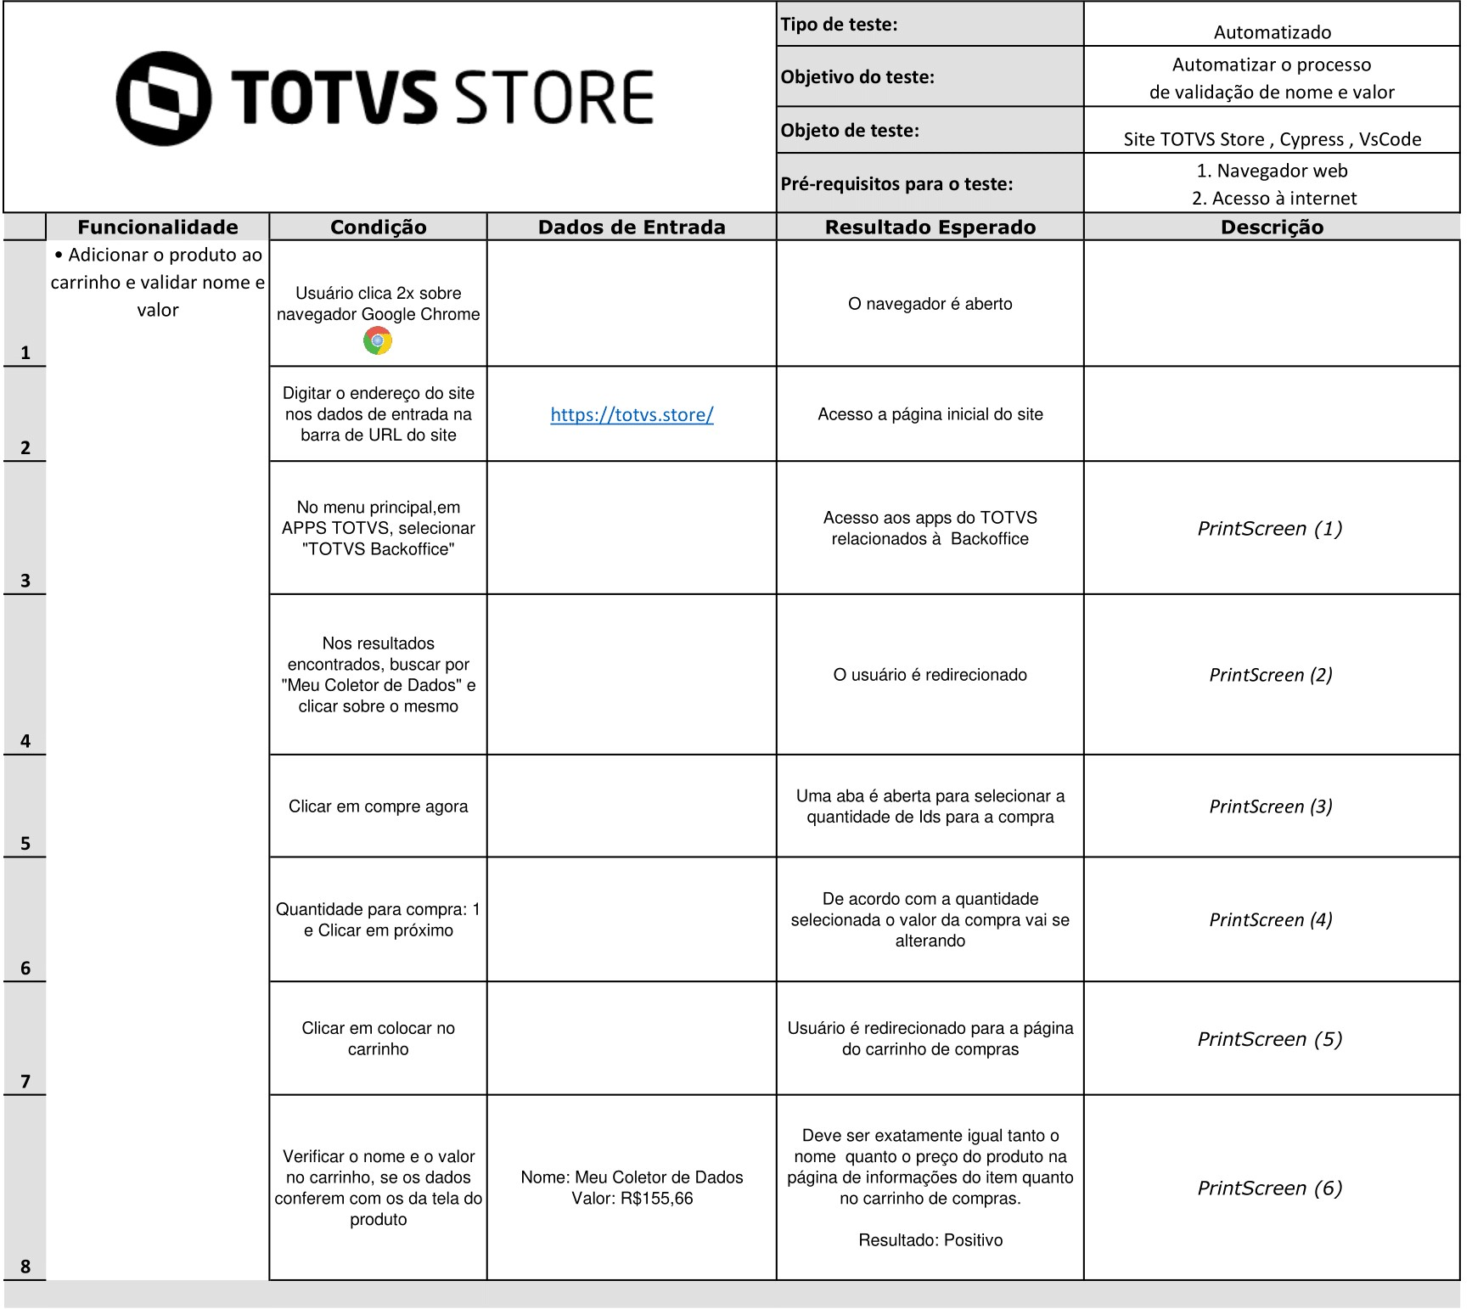
1. CASOS DE TESTES

Slide 5
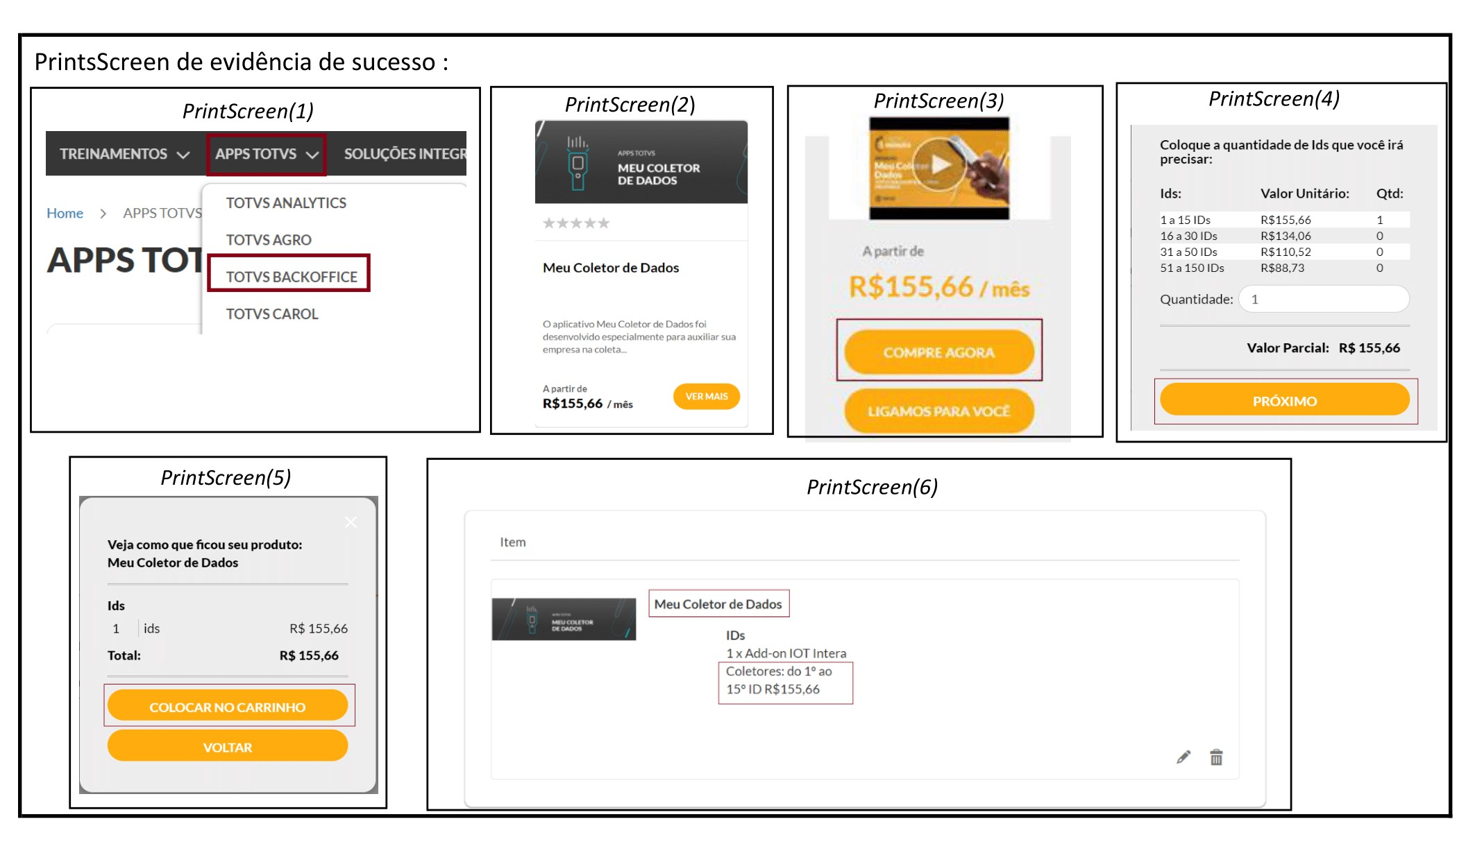
2. PRINT EVIDÊNCIA DE SUCESSO

Slide 6
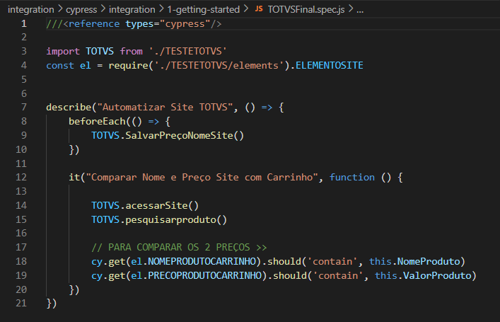
3. AUTOMATIZAÇÃO CASOS DE TESTES
― Arquivo Código Executável

Slide 7
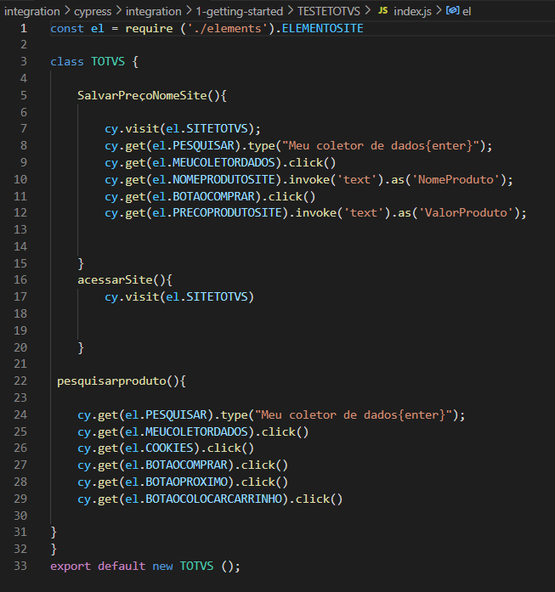
4. PAGE OBJECTS
― Index (Ações) realizadas na automatização

Slide 8
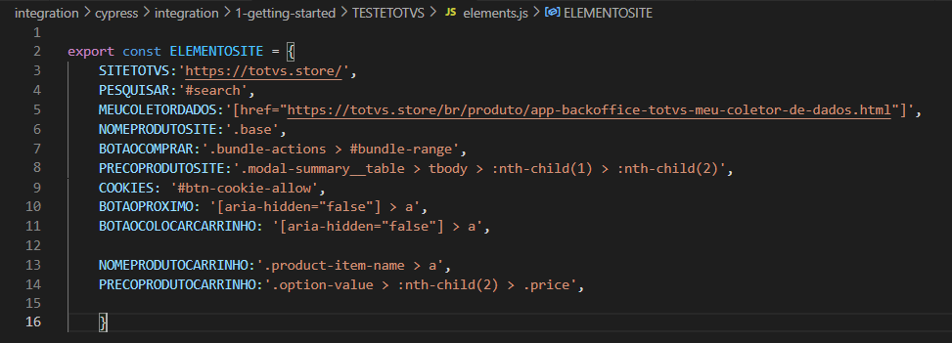
4. PAGE OBJECTS
― Elements (Elementos inspecionados do site)

Slide 9


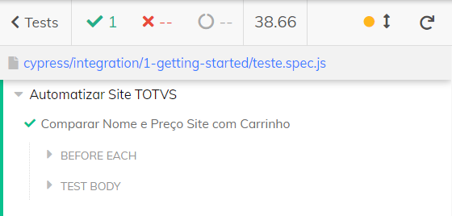
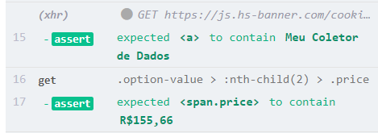
5. RELATÓRIO DE BUGS E SUCESSOS
Como pode-se observar na imagem a seguir , o código gerado demorou 38.66 segundos para executar todos os comandos definidos( ) . Inclusive, também na imagem observa-se que todos os códigos foram executados corretamente ( ). Não foi encontrado nenhum BUG nesse processo.
A comparação foi realizada com sucesso e o produto ‘’ Meu Coletor de Dados ‘’ no site da TOTVS apresentou nome e preço iguais tanto na página de busca quanto no carrinho de compras.

